Slide 1

Художественная фотография

Slide 2
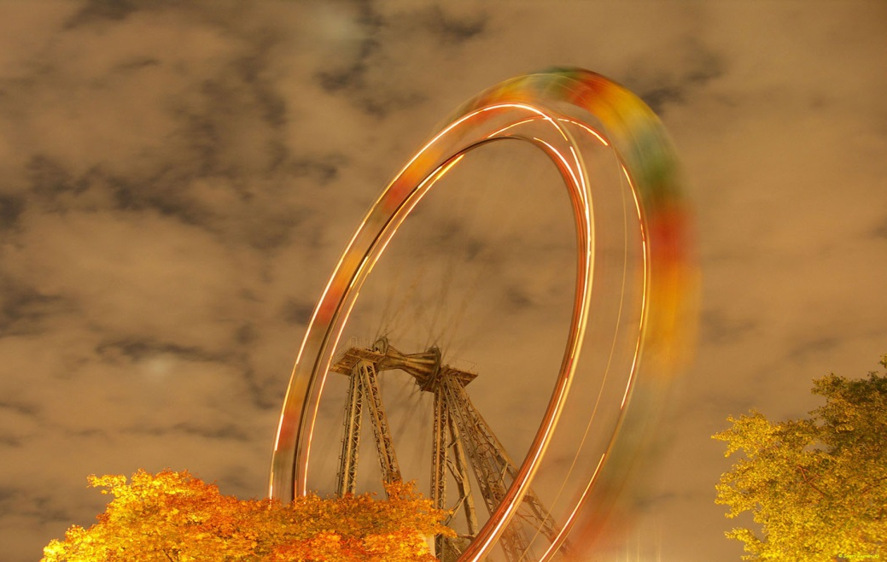

Современная художественная фотография переступает через ограничения, превращаясь из фотографии в искусство. В ней допустимы приемы, находящиеся за пределами классической съемки. Это могут быть как новейшие методы, например, компьютерная графика, так и очень старые методы обработки, материалы или устройства — крупнозернистые фотоматериалы, бромосеребряная фотобумага, монокулярные объективы, тонирование и другие.
И все же главное отличие современной художественной фотографии — это ее место в нашей жизни. Фотограф стремится максимально передать в фотографиях настроение, эмоцию, красоту, заложенную в кадр. В художественном фото может подниматься как глобальная проблема(ухудшение экологии планеты, плохие черты характера, несправедливость), так и светлое, приятное событие (рождение, свадьба, праздник). Благодаря таким фото мы вдохновляемся , получаем заряд эмоций, напрямую контактируя с фотографом через данный обьект.

Slide 3
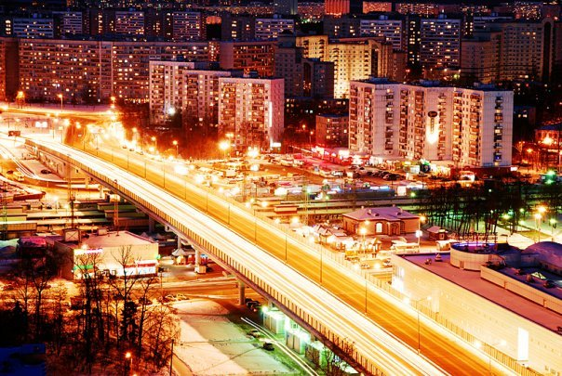
Необычные виды фотосьемки:
Ночная фотосъёмка
Ночная фотография подразумевает фотосъёмку ночью и собственно полученные при этой съёмке кадры. Учитывая то что ночью нет достаточно света для фотосъёмки фотограф должен использовать длинные выдержки, светосильные объективы, и высокие значения чувствительности ISO.

Slide 4
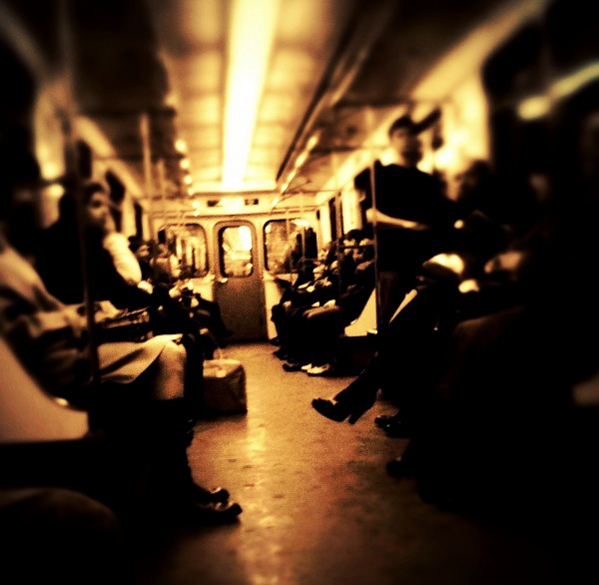
Необычные виды фотосьемки:
Мобилография
Появилась в начале двадцать первого века. Производится встроенными в бытовую технику фотокамерами, это могут быть мобильные телефоны, карманные персональные компьютеры, зажигалки, бинокли. Из-за низкой разрешающей способности фотографии сделанные такими фотоаппаратами имеют очень низкое качество, но они могут быть интересны тем что сделаны из необычного ракурса или сделаны спонтанно. В этом жанре фотографии важно в первую очередь что изображено на снимке, а не то какого качества фотография. В современном галерейном пространстве уже созданы несколько арт-проектов в жанре "мобилографии".

Slide 5
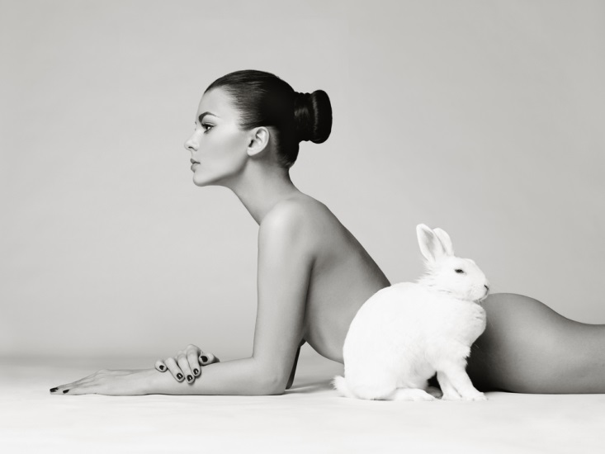
Необычные виды фотосьемки:
Ню
В истории нет определённой даты зарождения этого жанра. Известно, что в начале 1840-х в Париже появились выставки «дагеротипных изображений» обнажённой натуры. Примерно в это же время живописцы начали использовать фотографии обнажённых тел. Пространство для съёмки обычно было заполнено античными скульптурами с нейтральным фоном. И только в конце века появились фотографии обнажённых тел на открытом воздухе.Открытие в 1851 году фотомонтажа немного расширило возможности для авторов ню. Методом печати снимка с нескольких коллодиевых негативов создавались различные несуществующие образы (например, русалки).

Slide 6
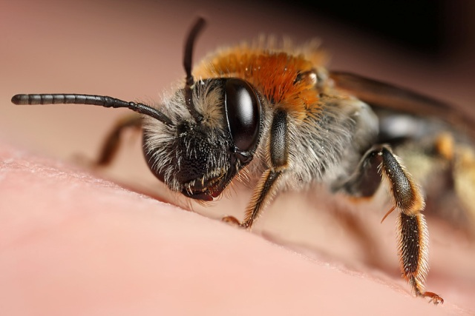
Необычные виды фотосьемки:
Макро
Получение с помощью фотоаппарата крупного изображения. Иногда под словом макросъёмка понимают фотографию сделанную с близкого расстояния. Для макросъёмки применяют обычно объектив с большим фокусным расстоянием или специализированные – с фиксированным фокусным расстоянием 50,100 или 180 мм.

Slide 7
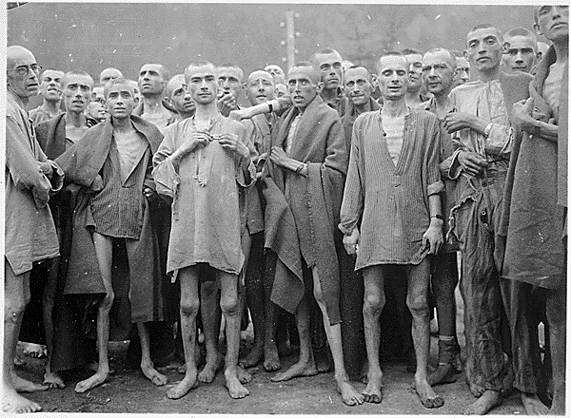
Необычные виды фотосьемки:
Документальная фотография
К этому жанру может относиться любой вид фотосъёмки, если он документально передает события или объект. Но в последнее время массмедиа изменили требования к документальному материалу. Документальная фотография на сегодняшний день уступила место фотожурналистике. Зачастую снимки сделанные авторами – документалистами имеют не только документальную , но и художественную ценность. Работы таких фотографов можно увидеть в галереях, книгах, художественных фотоальбомах.

Slide 8
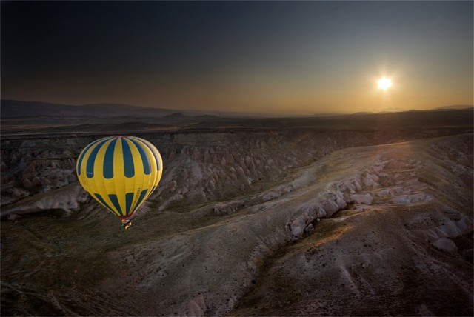
Необычные виды фотосьемки:
Аэрофотосъёмка
Само название говорит за себя, это фотосъёмка территории аэрофотоаппаратом, с самолёта, вертолёта или другого типа летательного аппарата. Для повышения качества аэроснимков используют специальные аэрофотообьективы с высокой разрешающей способностью. Обработку полученных фотографий производят специальными компьютерными комплексами – цифровыми фотограмметрическими станциями.

Slide 9
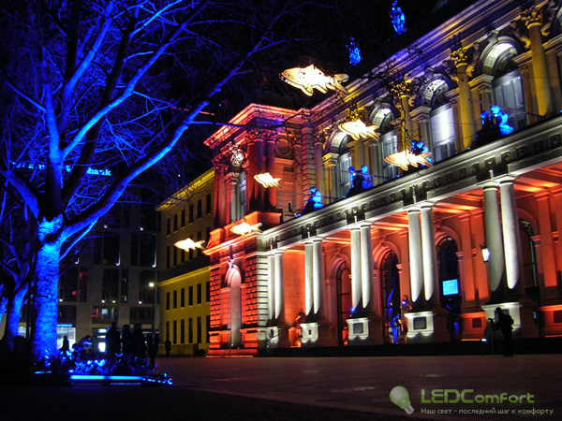
Необычные виды фотосьемки:
Архитектурная фотография
Документальная передача с помощью фотографии внешнего вида или деталей того или иного архитектурного объекта. Также часто применяется для художественной фотографии, возможна потеря документальной точности в форме, отделке или элементов декора. Одной из разновидностью архитектурной фотографии является интерьерная фотосъёмка. Объективы в основном применяются широкоугольные, дающие возможность более широкого охвата изображения.

Slide 10
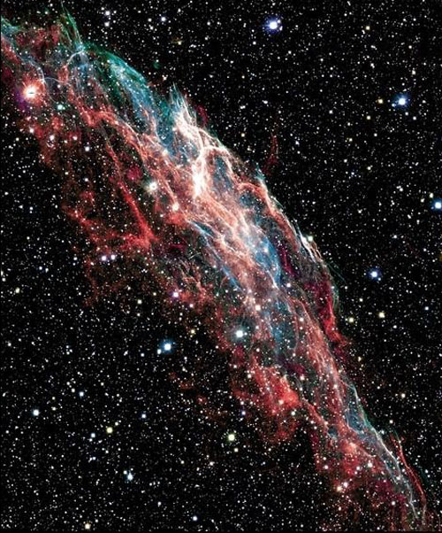

Необычные виды фотосьемки:
Астрофотография
Метод применяется для наблюдения и исследования космических объектов с помощью астрографов. Основан на использовании длительных выдержек, позволяет получать изображения объектов очень низкой яркости. Задействованы длиннофокусные объективы и специализированные оптические системы.

Slide 11
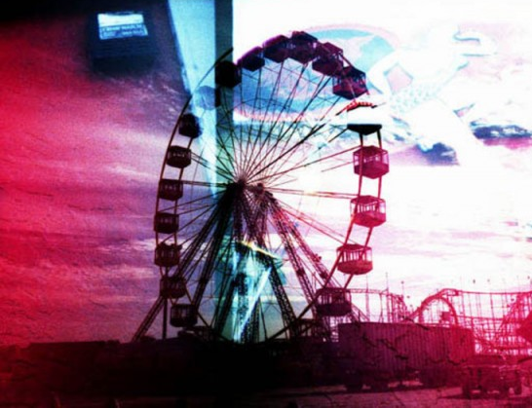

Необычные виды фотосьемки:
Ломография
Один из видов плёночной фотографии, который не берёт во внимание такие понятия качества как резкость, цветопередача, плотность. Предполагает запечатление момента в любом виде, на снимке может быть изображено что угодно и как угодно. Художественную ценность в ломографии имеет всё, в том числе и совокупность кадров на которых изображены моменты жизни на Земле. Это и есть цель ломографии. Девиз ломографов всех стран – LoMo — 'love and motion' — любовь и движение.

Slide 12
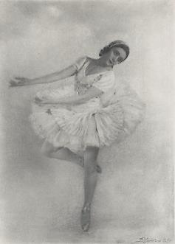
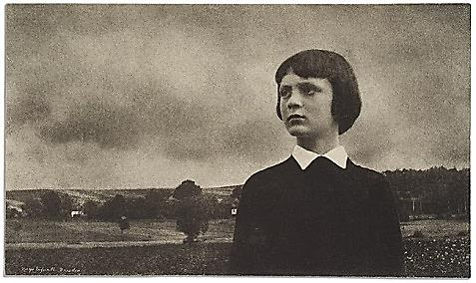
Необычные виды фотосьемки:
Пикториальная фотография
Жанр развился в конце 19 в начале 20 века. Фотографы работающие в этом стиле старались подчеркнуть в снимках те черты, которые сближали фотографию с живописью. Для этого применялись особые техники фотосъёмки, мягкорисующие объективы, фильтры.

Slide 13
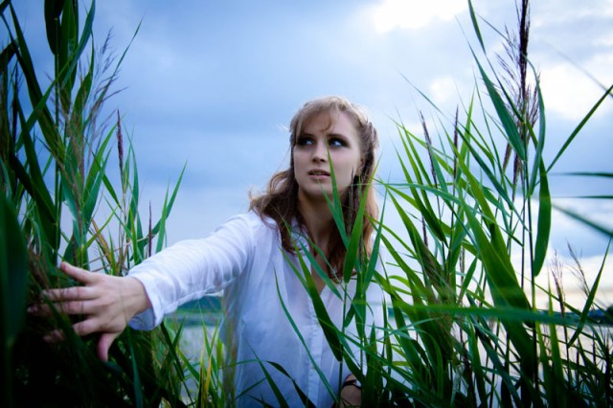
Необычные виды фотосьемки:
Пленерная
фотография Жанр фотографии, техника фотосъёмки модели или объекта в естественных условиях при естественном освещении. В начале 19 века началом пленэризма стала работа художников на свежем воздухе, позже термин "пленэр" стали использовать и фотографы работающие на выездных фотосъёмках.

Slide 14
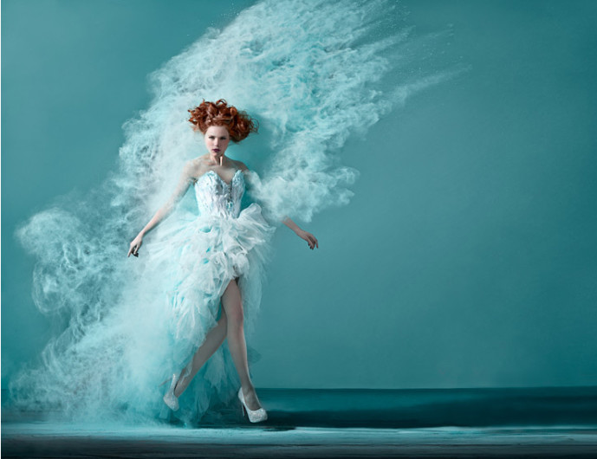
Необычные виды фотосьемки:
Подводная фотосъёмка
Фотосъёмка подводных объектов с применением водонепроницаемого оборудования. Профессиональная фотосъёмка производится с помощью специальных осветительных приборов.

Slide 15

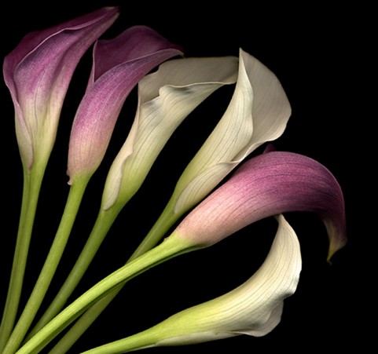
Необычные виды фотосьемки:
Сканография
Светографика

Slide 16
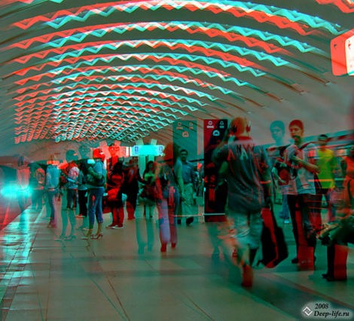
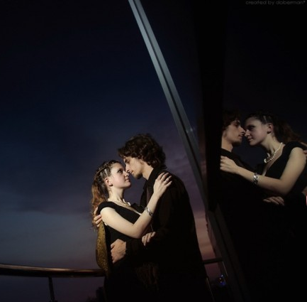
Необычные виды фотосьемки:
Стереофотография
Стробизм

Slide 17
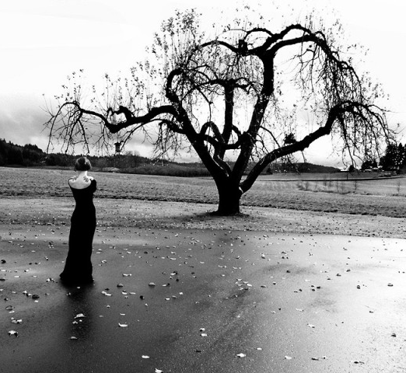
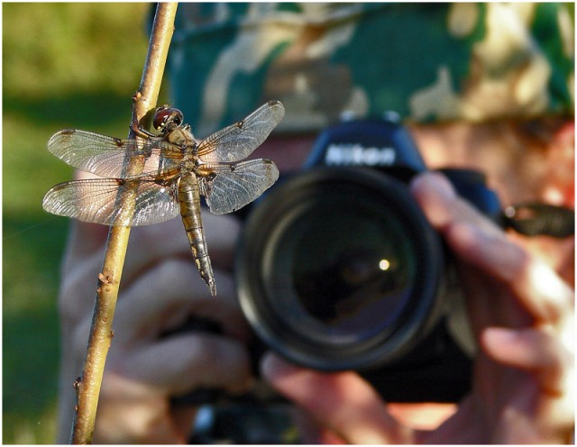
Необычные виды фотосьемки:
Чёрно-белая фотография
Самый первый вид фотоснимков. Несмотря на то что уже давно появилась цветная фотография чёрно-белая остаётся также популярна, особенно в художественной фотосъёмке. Цветные снимки преобразуются в чёрно-белые для придания особого смысла элементам фотографии.
Фотоохота
объектом фотосъёмки являются животные, птицы, насекомые в естественных природных условиях. Требуют от фотографа усидчивости и терпения, так как приходится часами сидеть и ждать животное или птицу.

Slide 18
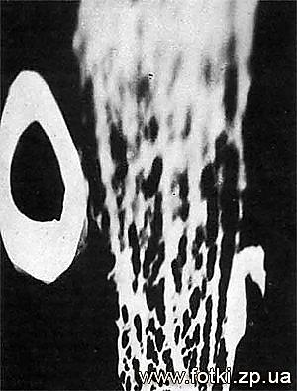
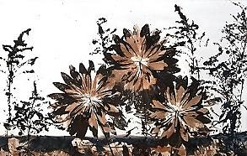
Необычные виды фотосьемки:
Химическая автография
Срез биологических тканей (растения, животных) прикладывают к фотобумаге, вещества межклеточной жидкости вступают в фотохимический процесс, результат – точное изображение объекта. Один из видов – радиоавтография, при прижимании объекта содержащего радиоактивные изотопы к фотобумаге, образуется скрытое изображение.
Шадография
Вид фотоискусства представляющий собой абстрактные снимки. Художник-фотограф Кристиан Шад в 1918 году с помощью вырезок из газет и светочувствительной бумаги создавал абстрактные композиции.

Slide 19
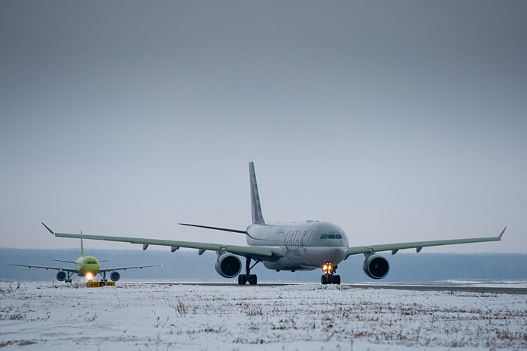
Необычные виды фотосьемки:
Споттинг
Особый вид увлечения, споттеры фотографируют летательные аппараты, в основном самолёты на аэродромах. Суть хобби заключается в фиксации номера самолёта и где он в это время находится. Требует большого опыта так как летательные аппараты движутся с большой скоростью. Иногда споттерам удаётся зафиксировать аварийные ситуации на аэродромах.

Slide 20
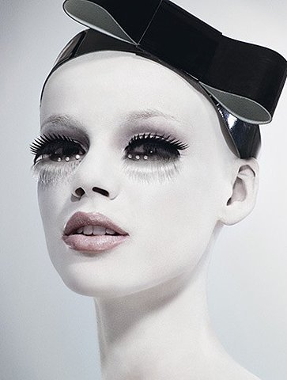
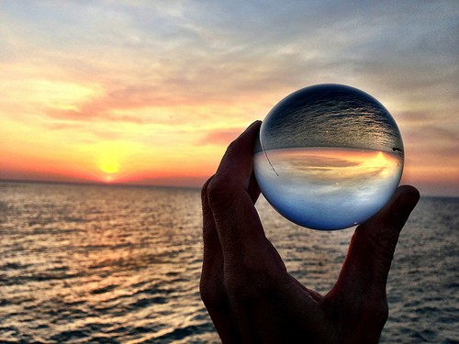
Викторина
Теперь я предлагаю поиграть в викторину. Я буду зачитывать информацию о создании фото Питера Лика и показывать сам кадр , а целью аудитории будет ответить на вопрос на смекалку и постараться раскрыть смысл художественного снимка, заложенный автором.

Slide 21
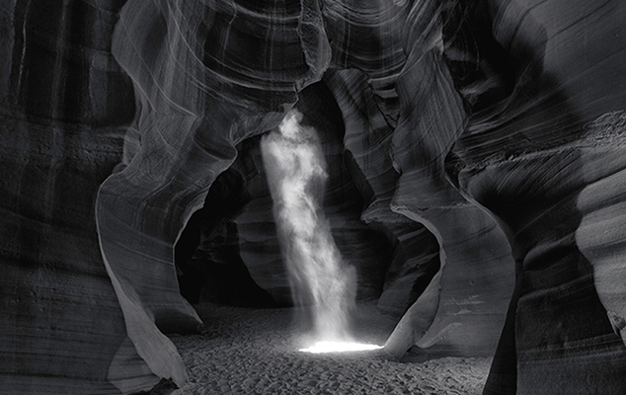
«Фантом»
Снимок, сделанный в 1999 году Питером Ликом, называется «Фантом». Его стоимость оценивают в 6,5 (!) млн долл. Пока это самая дорогая фотография в мире за всю историю. Питер Лик сделал ее, когда находился в каньоне Антилопы, штат Аризона.

Slide 22
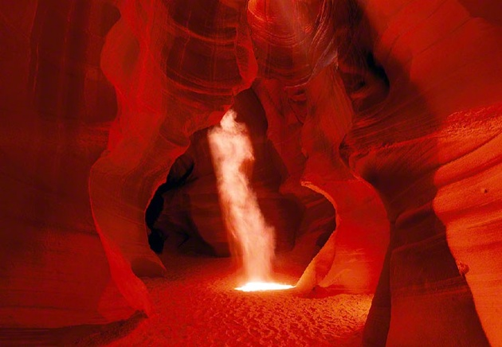
«Фантом»
Это очень популярное у пейзажных фотографов место. На снимке – лучи света, образующие нечто похожее на полупрозрачный призрак – откуда и название. Это черно-белая версия фотографии, которая ранее была отпечатана в цвете и называлась «Призрак» (Ghost).

Slide 23
Зачем автор изменил первоначальное фото?:

Slide 24
Зачем автор изменил первоначальное фото?:
Почему фотограф решил ее изменить? «Некоторые из текстур и контуров лучше подходят для черно-белой фотографии», — объясняет он, добавив, что «интенсивный контраст, который получился между светом и фоном, удивителен; это один из самым красноречивых снимков, который мне удалось запечатлеть».

Slide 25
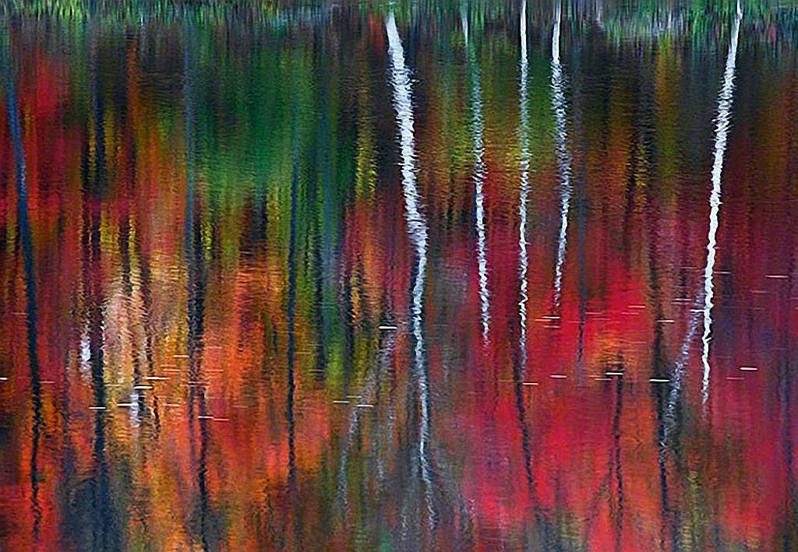
«One»
Фотография «One» Питера Лика, за которую в декабре 2010 года анонимный покупатель заплатил один миллион долларов.

Slide 26
Какой смысл автор заложил в фотографию?

Slide 27
Какой смысл автор заложил в фотографию?
«На своих фотографиях я хочу захватить силу природы и показать ее так, чтобы она могла вдохновлять других», — так о своих работах рассказал австралийский фотограф Питер Лик.

Slide 28
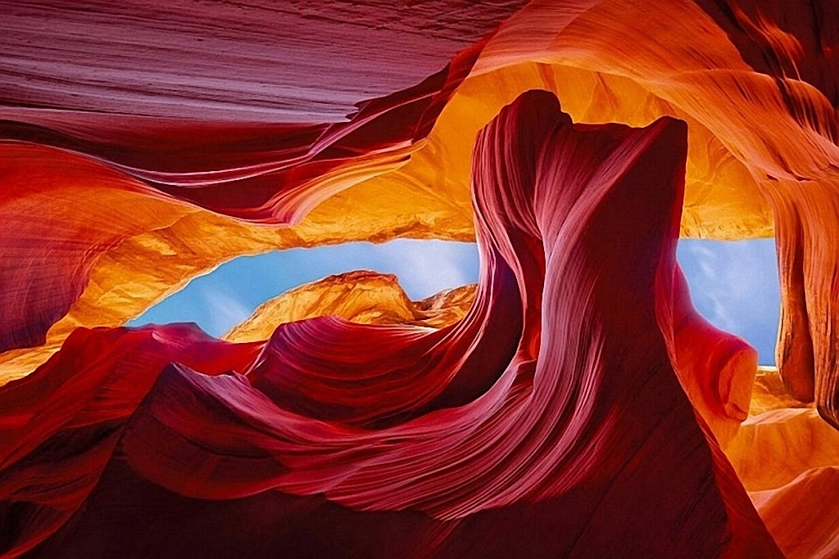
Вечная красота
Во время аукциона человек, который приобрел «Phantom» за 6,5 миллионов долларов, купил также фотографию Лика «Иллюзион» за 2,4 миллиона долларов, а также «Вечные настроения» за 1,1 миллиона долларов. Фотография «Вечные настроения», как и «Фантом», является монохромным вариантом «Вечной красоты» (на фото). (Фото: Peter Lik).

Slide 29
Что вы думаете о данной фотографии? Что вас в ней и привлекло и как вы считаете, почему ее купили за такую большую сумму?

Slide 30
Вывод:
Художественная фотография – это своеобразное искусство, в котором фотографы выражают свои эмоции, затрагивают проблемы общества и показывают красоты нашей планеты. Автор контактирует с нами посредством фотографии, и именно поэтому фотоискусство получило большое призвание среди истинных ценителей прекрасного.

